Slide 1
METODO DE INVESTIGACION DE CAMPO
Alan Cruz Mendoza 272496

Slide 2
Este tipo de investigación se apoya en informaciones que provienen entre otras, de entrevistas, cuestionarios, encuestas y observaciones. Como es compatible desarrollar este tipo de investigación junto a la investigación de carácter documental, se recomienda que primero se consulten las fuentes de la de carácter documental, a fin de evitar una duplicidad de trabajos.

Slide 3
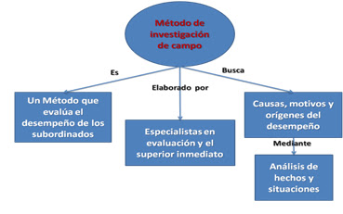

Slide 4
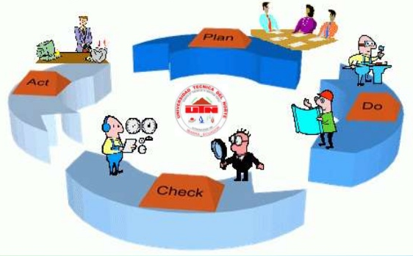
Características
Mediante este método, la evaluación del desempeño la efectúa al superior (jefe), pero con asesoría de un especialista (staff) en evaluación del desempeño. El especialista va a cada una de las secciones para entrevistar a los jefes sobre el desempeño de sus respectivos subordinados. Aunque la evaluación sea responsabilidad de línea de cada jefe, hay un énfasis en la función de staff en asesorar de manera más completa a cada jefe.

Slide 5
El especialista en evaluación del desempeño hace una entrevista de evaluación con cada jefe, cumpliendo aproximadamente el siguiente itinerario. a.- Evaluación inicial: el desempeño de cada funcionario se evalúa inicialmente en uno de los tres aspectos siguientes: - Desempeño más que satisfactorio. - Desempeño satisfactorio. - Desempeño menos que satisfactorio. b.- Análisis suplementario: una vez definida la evaluación inicial del desempeño de cada funcionario, ese desempeño pasa a ser evaluado con mayor profundidad a través de preguntas del especialista al jefe.

Slide 6
c.- Planeamiento: una vez analizado el desempeño se elabora un plan de acción, que puede implicar: - Consejería al funcionario. - Readaptación del funcionario.
- Mantenimiento en el cargo actual. - Entrenamiento. - Desvinculación y sustitución. - Promoción a otro cargo. d.- Seguimiento: se trata de una verificación o comprobación del desempeño de cada funcionario.

Slide 7
Ventajas
Proporciona una relación provechosa con el especialista en evaluación, quien presta al supervisor una asesoría y también un entrenamiento de alto nivel en la evaluación de personal.
Permite efectuar una evaluación profunda, imparcial y objetiva de cada funcionario, localizando las causas de comportamiento y las fuentes de problemas.
Permite un planeamiento de acción capaz de retirar los obstáculos y proporcionar mejoramiento del desempeño.
Acentúa la responsabilidad de línea y la función de staff en la evaluación de personal.
Es el método más completo de evaluación.

Slide 8
DESVENTAJAS
Tiene elevado costo operacional, por la actuación de un especialista en evaluación.
Hay retardo en el procesamiento por causa de la entrevista uno a uno con respecto a cada funcionario subordinado y al supervisor.

Slide 9
Gracias por su atención

